Slide 1

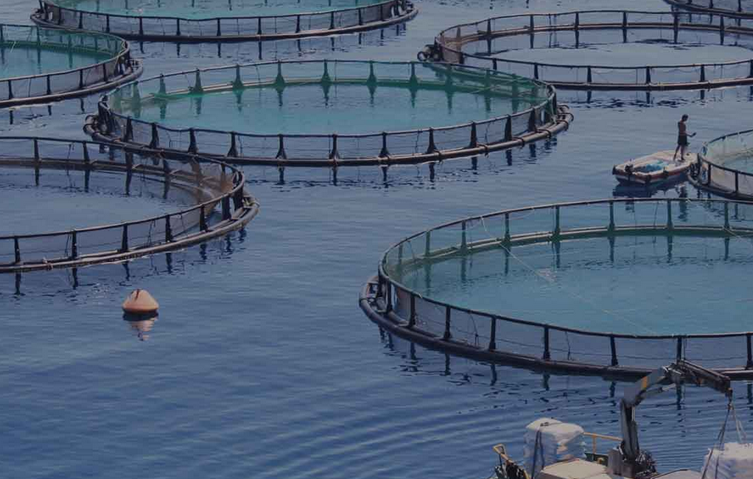

CLUSTER ACUIPLUS
Gestión del conocimiento
INNOVACIÓN Y
SOSTENIBILIDAD EN ACUICULTURA

Slide 2



Somos un Cluster que pretende…
Contribuir al impulso de la
CADENA DE VALOR
del sector de la acuicultura mediante la colaboración entre los actores sobre la base de la innovación, la sostenibilidad y la competitividad, la creación de valor añadido y la generación de conocimiento
Para ello, es necesario...
generar una PUNTO DE ENCUENTRO entre empresas para fomentar la innovación de sus miembros y promover la cooperación, complementariedad y la comunicación entre todos ellos, contribuyendo a la mejora de la competitividad, la proyección y visibilidad internacional
Notes:
Buenos días. Para ACUIPLUS es un honor formar parte del proceso de análisis sectorial que entre todos hemos iniciado hace unos meses a través de diversas actividades, Jornadas, seminarios, proyectos. En esta presentación, participando en la mesa redonda, desde ACUIPLUS pretendemos mostrarles nuestra visión de la sostenibilidad sectorial, la cual se alcanza a través del trabajo conjunto entre todos los grupos de interés del sector, y por tanto a lo largo de toda la cadena de valor. Todos los que estamos aquí hoy reunidos, formamos parte de ella siendo representantes de la Administración, de las instituciones de investigación y formación, del sector empresarial y la sociedad civil. Con esta visión, nace ACUIPLUS hace ya cinco años. Un grupo de empresas y organizaciones representativas de diferentes eslabones de la cadena de valor de la acuicultura decide poner en marcha la creación de un CLUSTER que contribuya al impulso de la Cadena de Valor entendiendo esta como el origen del crecimiento y desarrollo de nuestro sector, y siempre desde una perspectiva de innovación, sostenibilidad y competitividad. Para ello, es necesario generar un PUNTO DE ENCUENTRO entre empresas para fomentar la innovación de sus miembros y promover la cooperación, complementariedad y la comunicación entre todos ellos, contribuyendo a la mejora de la competitividad, la proyección y visibilidad internacional.

Slide 3


Como Cluster ... que hacemos?
  Promovemos la colaboración entre los socios del clúster y entre los socios y el entorno
  Divulgamos la actividad del sector de la acuicultura desde la perspectiva de cadena de valor.
  Promovemos la innovación … desde el enfoque de sostenibilidad
  Trabajamos en la economía azul, blue growth
  Reforzamos la competitividad a través de acciones concretas
  Reforzamos capacidad de desarrollo empresarial
  Acompañamos la responsabilidad empresarial
GESTIÓN DEL CONOCIMIENTO COMO HERRAMIENTA DE INNOVACIÓN , SOSTENIBILIDAD Y COMPETITIVIDAD

Slide 4

¿Quién somos?
Laboratorios
Organizaciones de productores
Alimentación y aditivos
Gestión
Serrvicios técnicos, información y asesoría
Centros tecnológicos, universidades y centros de formación
Equipamiento y sistemas
Notes:
Nuestro CLUSTER integra diferentes actividades representativas de la cadena de valor que a su vez se desarrollan desde diferentes grupos de interés. Agrupamos así las actividades del sector del siguiente modo: (NOMBRAR SLIDE)

Slide 5







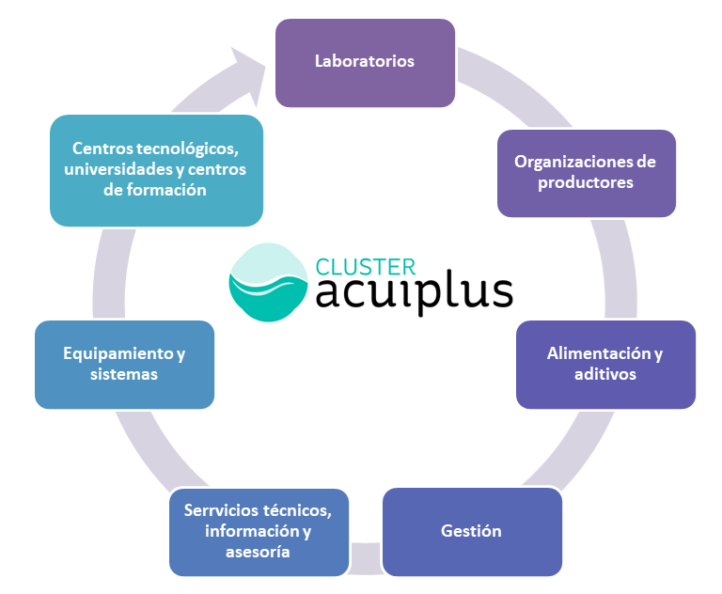


















¿Quién somos?
C
Notes:
En esta diapositiva pueden observar de modo rápido que a través de nuestros miembros podemos ofrecer una visión amplia y fundamentada de la realidad sectorial integrando y conociendo las problemáticas y retos de nuestras actividades y entendiéndolas como diferentes eslabones que conforman un TODO: el sector de la ACUICULTURA.

Slide 6



Planificación estratégica
2018 - 2022
Misión
Ejes estratégicos
Plan de actuación
Plan de acción anual
Misión:
Contribuir al impulso de la cadena de valor de la acuicultura mediante la colaboración entre los actores basada en la innovación, la sostenibilidad y la competitividad creando valor añadido y generando conocimiento.
E1. Cooperación, networking y comunicación
E2. Innovación, gestión del conocimiento y formación
E3. Gestión de calidad, sostenibilidad

Slide 7


Decálogo para avanzar hacia una acuicultura sostenible
Basado en las reflexiones de la jornada sobre Retos en el sector de la acuicultura organizada por el cluster, Acuiplus propone el siguiente decálogo de prioridades:
1 - Apostar por la formación a todos los niveles y atraer capital humano
2 - Avanzar a través de la innovación y la investigación
3 - Mejorar la gestión del conocimiento y transferencia
4 - Reforzar la colaboración entre actores de la cadena de valor
5 – La sostenibilidad como prioridad central del sector
6 - Colaborar con los organismos públicos en la regulación y las políticas del sector
7 - Refuerzo del emprendimiento como fuente de innovación
8 - Mejorar la eficiencia para conseguir crecimiento en el sector
9 - Profundizar en internacionalización del sector
10 - Trabajar conjuntamente en comunicación

Slide 8
¿Cómo aplicamos la gestión conocimiento?
Identificar y generar
Estudios de análisis de tendencias
Utilizar
Intraemprendimiento
Transferir y compartir
Almacenar
Web
Vigilancia tecnológica e innovación
Ferias y misiones comerciales
Proyectos de colaboración
Networking
Toma de decisiones por organización
Networking
Intranet
Bases de datos
WEB
Jornadas divulgación y formación
Blog y newsletter
RRSS
Proyectos de colaboración

Slide 9














Nuestras acciones…
Misiones internacionales directas e inversas
Proectos nacionales e internacionales
Identificación de oportunidades de cooperación internacional

Slide 10
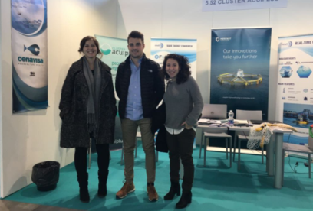

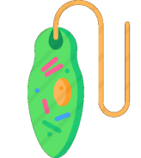

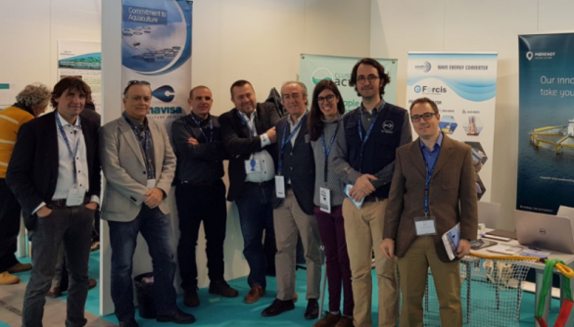

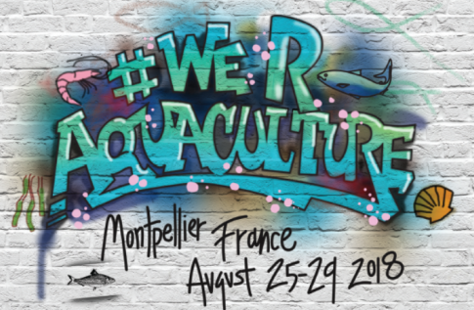



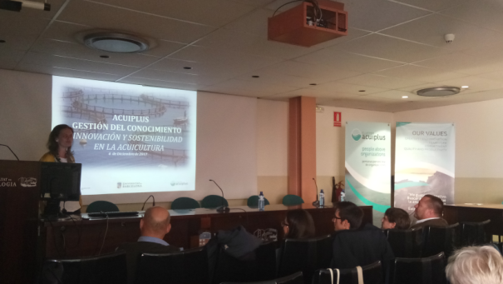
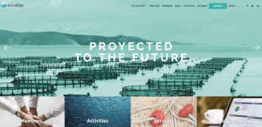
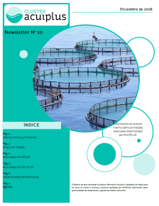
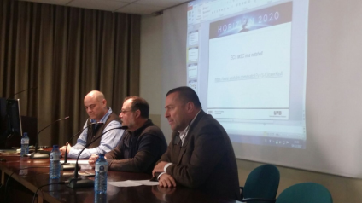

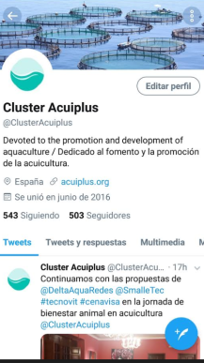
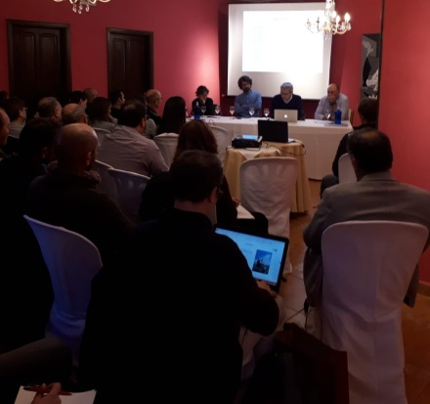


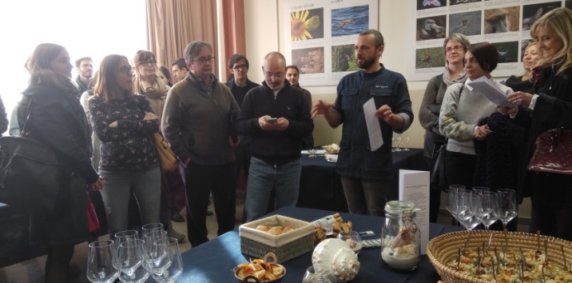
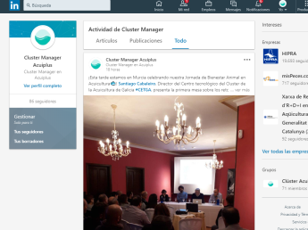
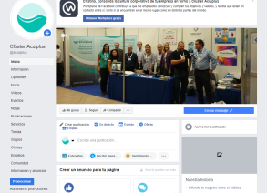
Nuestras acciones...
Ferias y Congresos
Grupos de Trabjo
Microalgas
Comunicación
Sostenibilidad
Formación
Salud animal
Acciones de comunicación
Jornadas y actividades

Slide 11



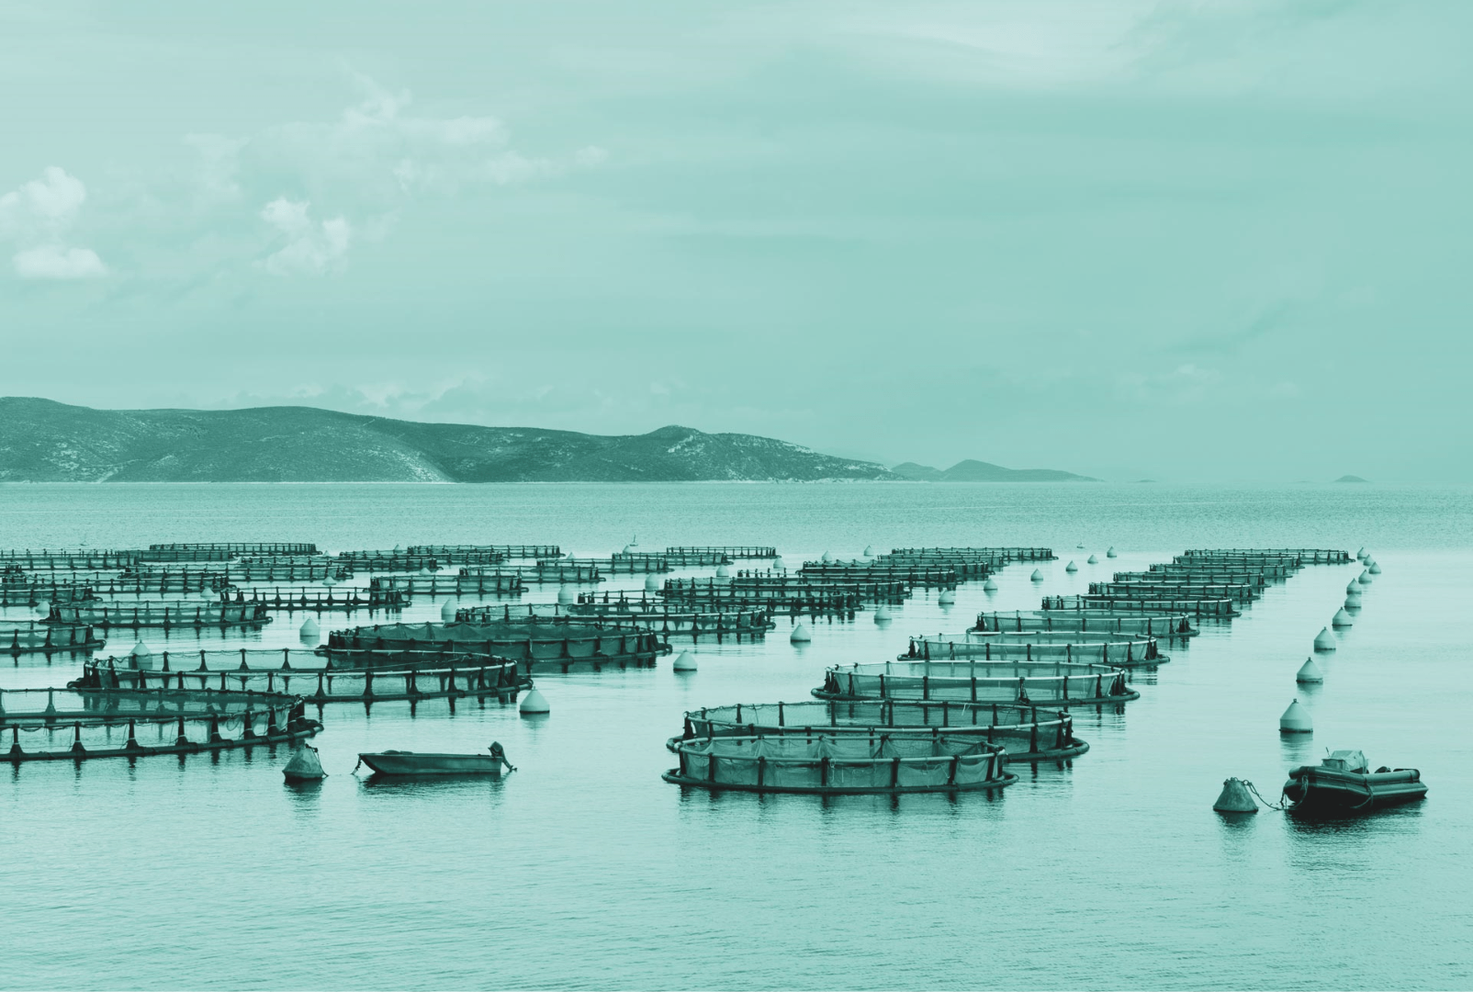






Alianzas
Mirror Platform de la EATIP
Socio de apoyo de SeaWeb Seafood Summit
Miembro de la PTEPA
Sociedad amiga de la SEA

Slide 12
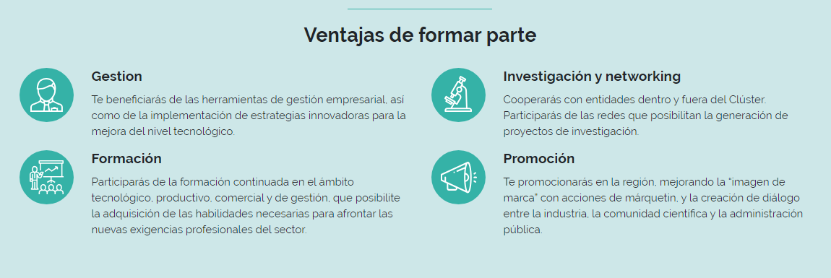
Ventajas de formar parte

Slide 13
¿Quieres formar parte de Acuiplus?
Si estás interesado en formar parte de ACUIPLUS contacta con nosotros en info@acuiplus.org
Te informaremos sobre los trámites a realizar
FACTURACIÓN | CUOTA ANUAL
Start up o < 100.000 € | 300,00 €
Micro empresas y empresas de nueva creación (< 0.5 M€) | 600,00 €
Pequeñas empresas (>0.5-1.0 M€) | 1.200,00 €
Medianas empresas (1.0-5.0 M€) | 2.000,00 €
Grandes empresas (>5.0M€) | 3.000,00 €
Centros de investigación y centros tecnológicos | 950,00 €
Grupos de investigación en Universidades con menos de 5 personas | 600,00 €

Slide 14
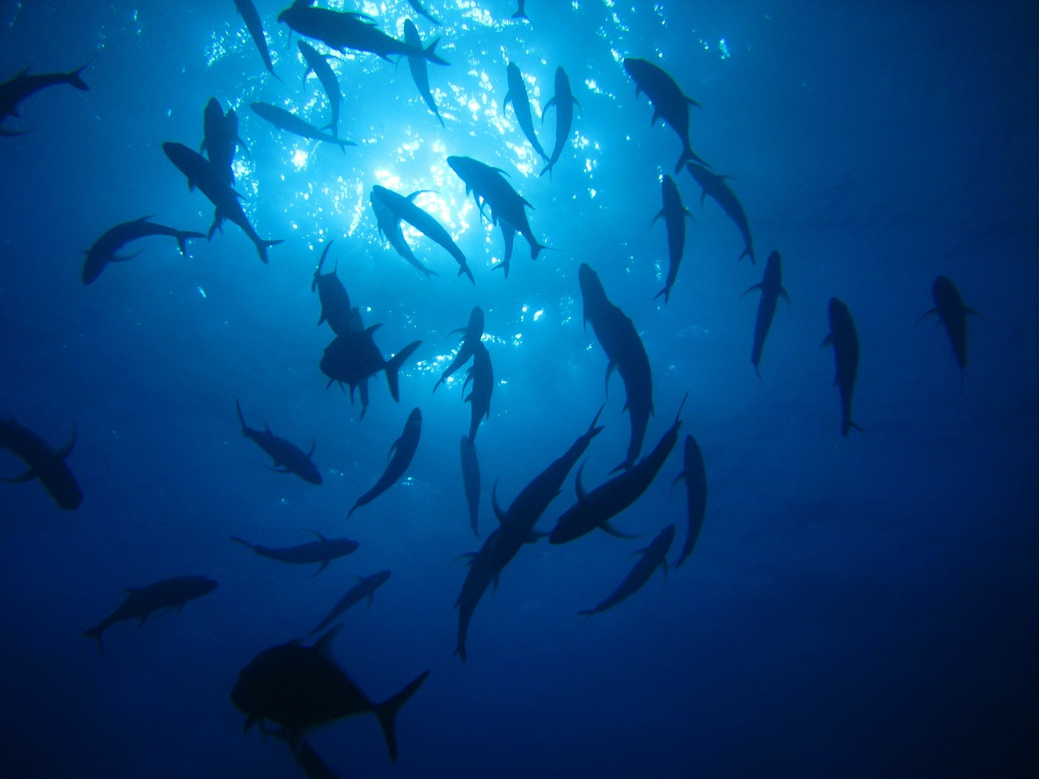



Muchas gracias!
www.acuiplus.org
 info@acuiplus.org
@acuiplus
@ClusterAcuiplus
Cluster Manager Acuiplus

